Slide 1
졸작 기획서

Slide 2
스테이지 형식
전기 이지 -> 유도전류 이지 -> 퍼즐 이지 -> 각 노말 -> 각 하드
전기 이지 -> 노말 -> 하드 -> 유도전류 이지 -> 노말 ...
일단 2번 안으로

Slide 3
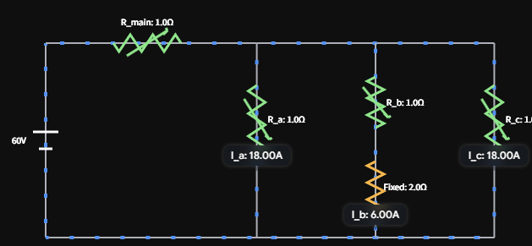
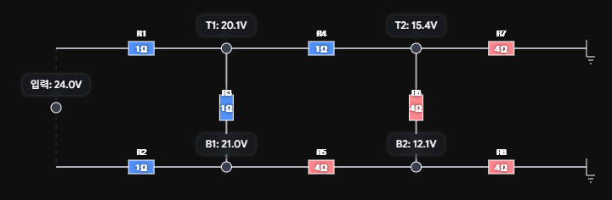
각 스테이지 형태
전기 회로
기존
이지
노말
하드

Slide 4
각 스테이지 형태
유도전류
자석과 코일로
전기 생성하기
기존 내용
자성 잃기
자성 얻기
이지
노말
하드

Slide 5
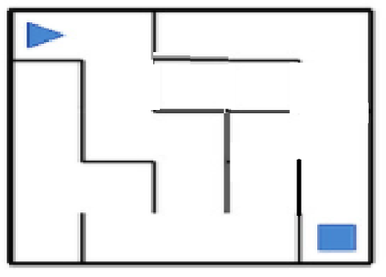
각 스테이지 형태
퍼즐
이지
노말
하드

Slide 6
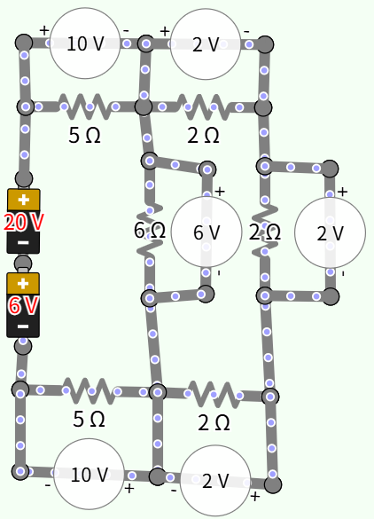
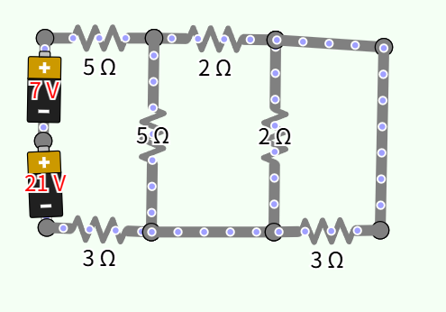
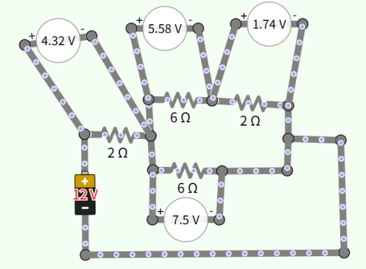
2 스테이지 형태
퍼즐
이지
노말
하드

